Slide 1


Slide 2
Misión
  Hacer discípulos que hacen otros discípulos, plantando y nutriendo iglesias que son:
  Bíblicas
  Evangelísticas
  Maduras
  Relevantes

Slide 3
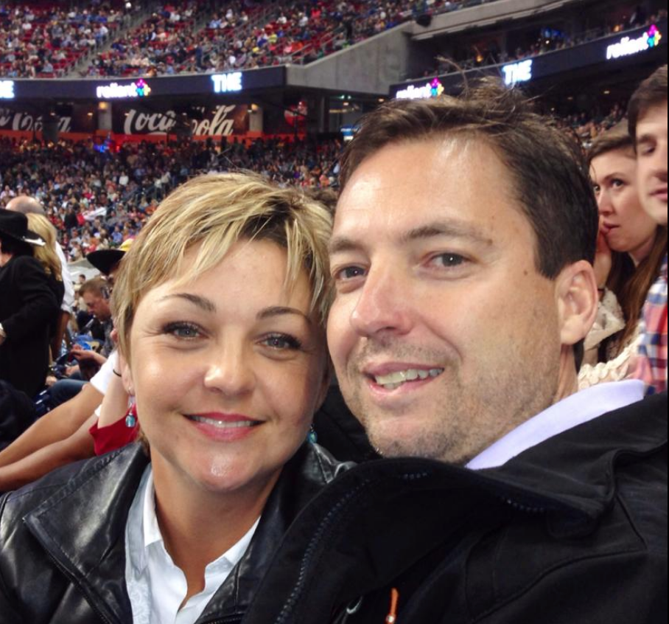
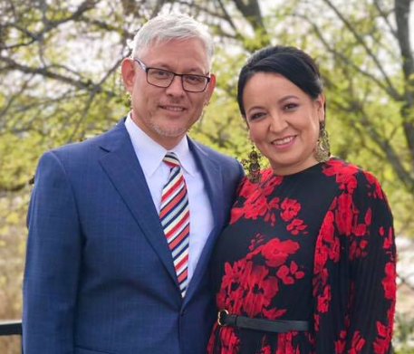
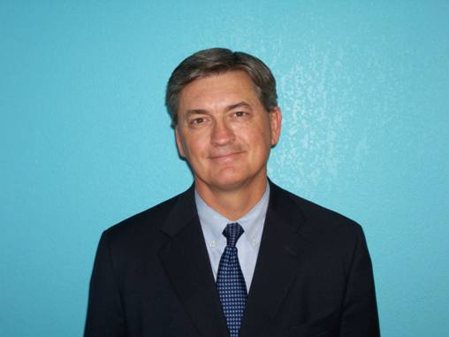
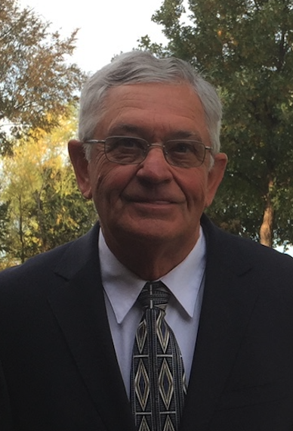
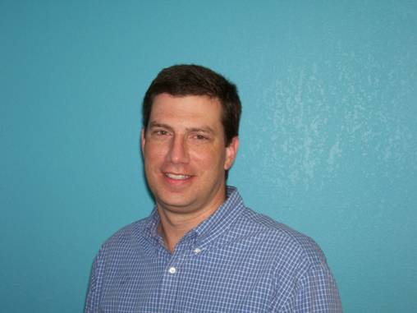
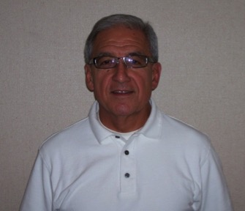
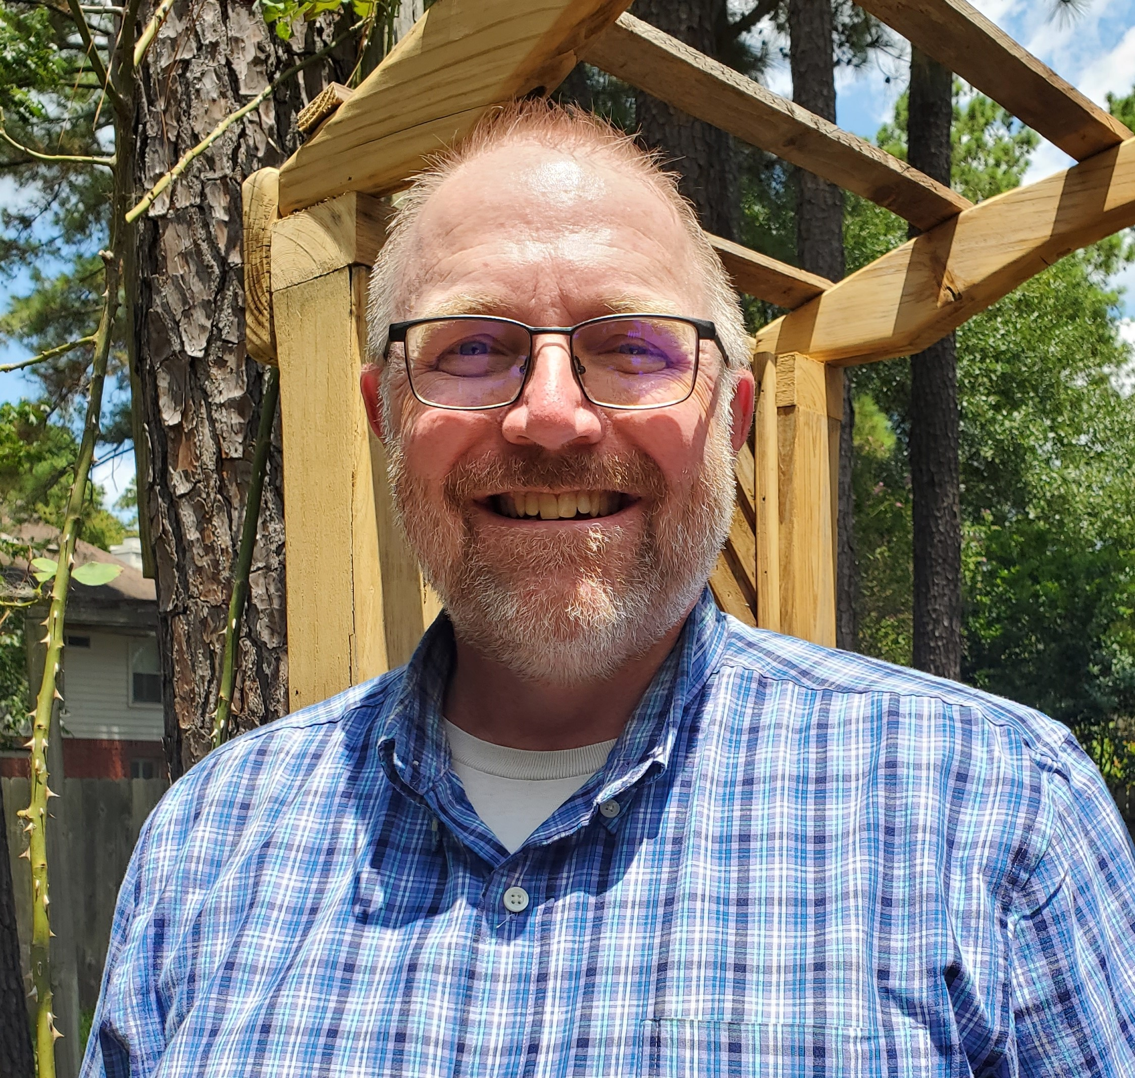
CUERPO DIRECTIVO 2023
Greg y Jamie Lemon
Gustavo y Micaela Villanueva
Randy King
Lewis Norman
Alan Mashburn
Flo Mata
Paul Gidden

Slide 4
Valores de IBIT
Amor
Respeto
Diálogo abierto
Pasión para buscar la verdad y aprender JUNTOS
Unidad en el corazón del evangelio-- I Cor. 15:1-4, Mat. 22:37-40, Mat. 23:23, Ef. 4:4-6, etc)

Slide 5
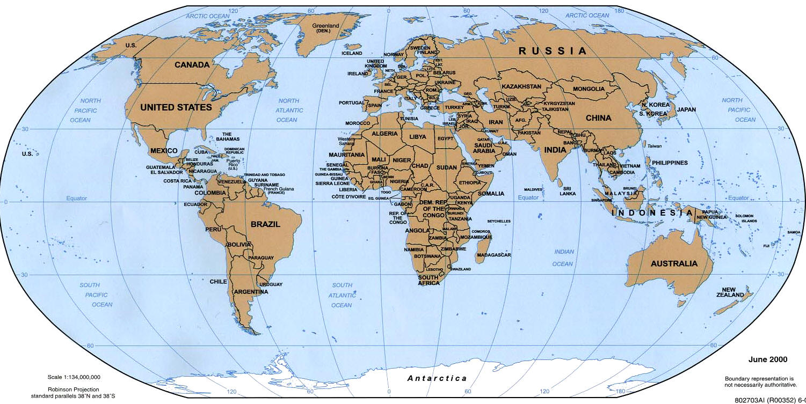
v
Valencia, Spain
v
v
v
v
v
v
Paises con sitios de video conferencias (amarillo): 18
Alumnos visitan de 80 paises en total
3100+ alumnos actuales, y más de 7000 total desde el comienzo

Slide 6

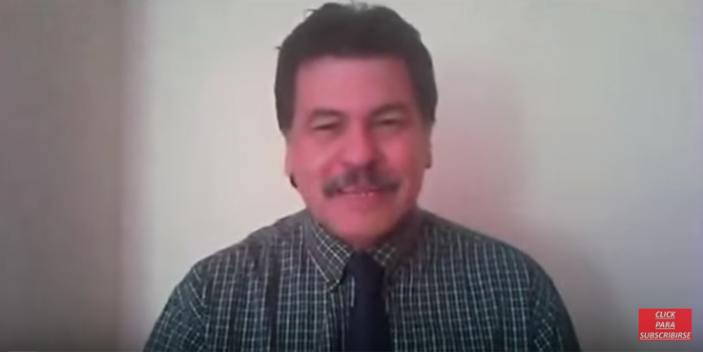
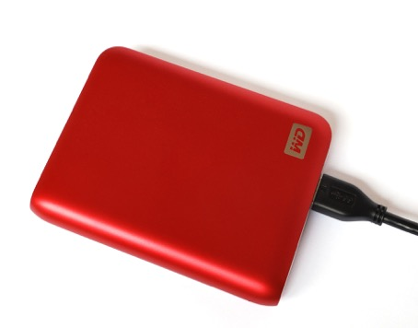
¡5600+ alumnos de IBIT en el mundo!
100+ alumnos en clases intensivas,
Interactivas, en vivo
3100+ alumnos en línea
2400+ alumnos de las EBL
(discos duros)

Slide 7
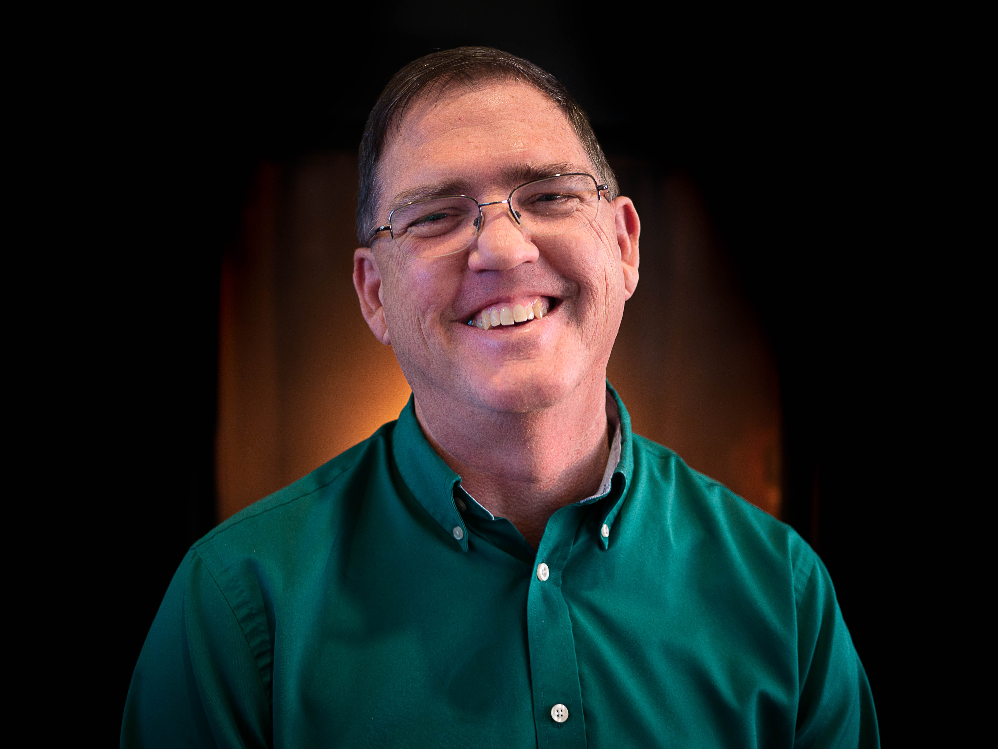
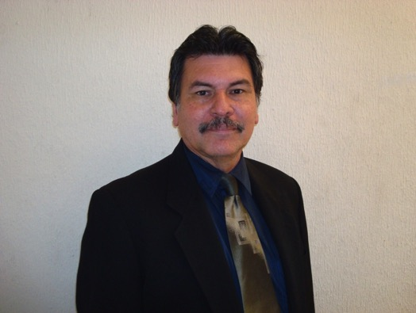
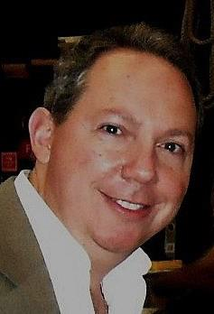
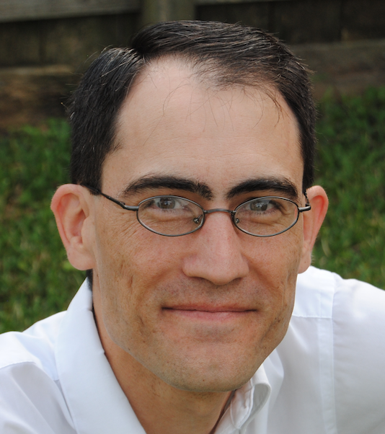
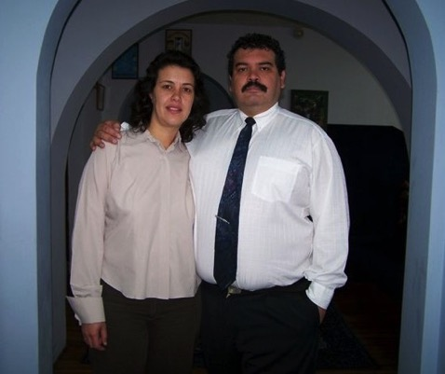
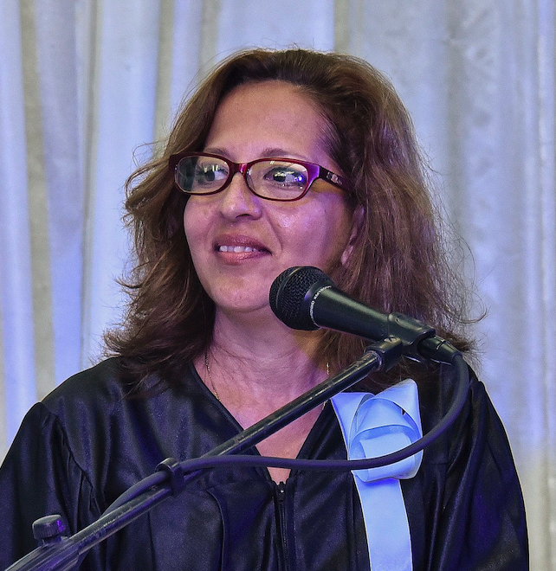
Dirección
Esteban Austin
Director
Carlos Camacho
Supervisor de obras
Daniel Urdaneta,
Especialista, tecnología
Kevin Montgomery
Director asistente
Pedro y Silvia del Pozo
Coordinadores,
EBL, cursos en línea
Liudmila Bencosme
Coordinadora, IBIT Cuba

Slide 8
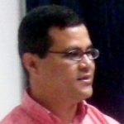
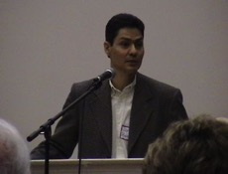

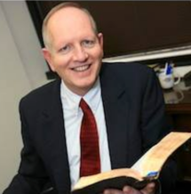

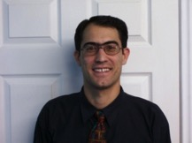
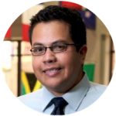
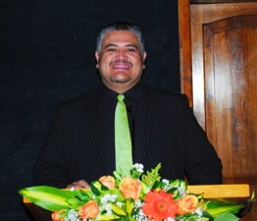
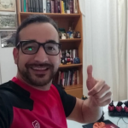
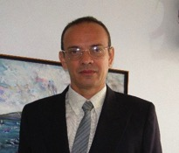
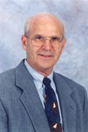
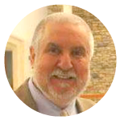
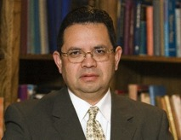

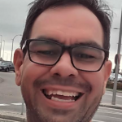


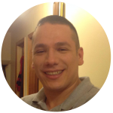



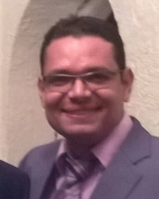
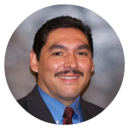
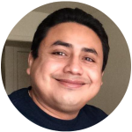



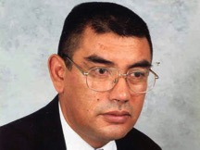
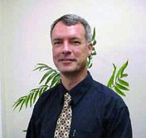
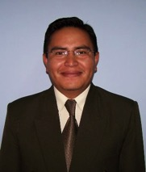
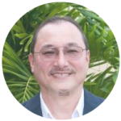
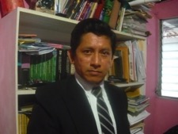
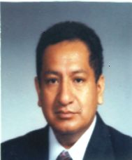
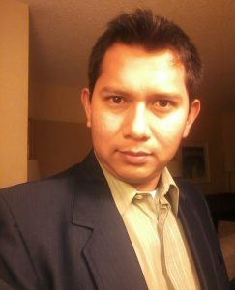
26 profesores, 9 países!

Slide 9
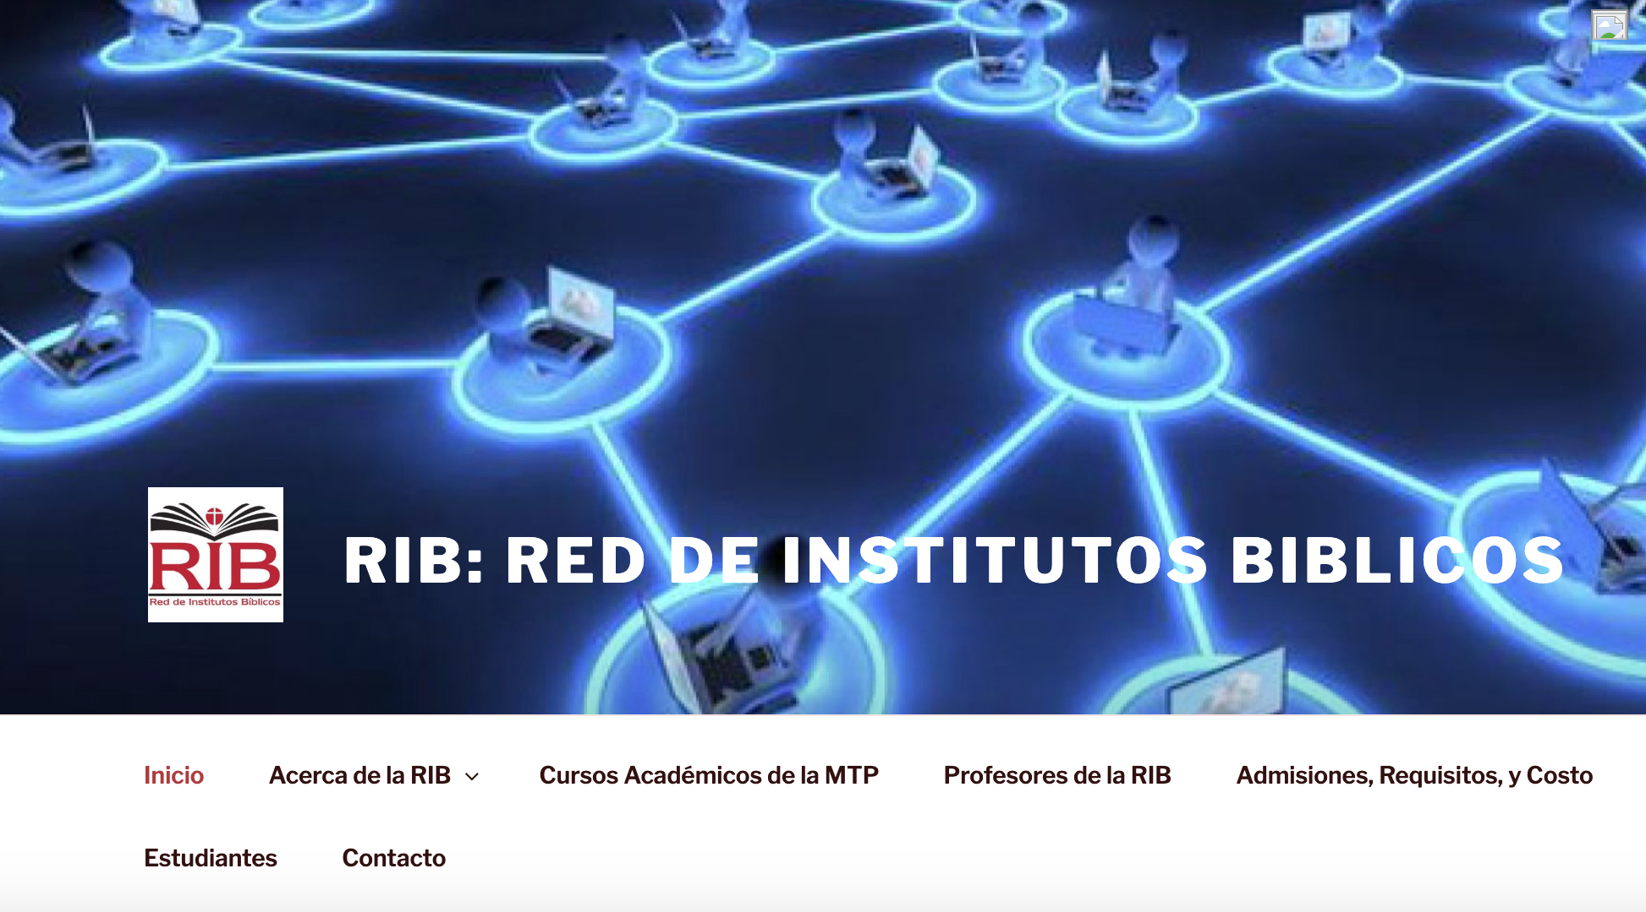
Maestría de Teología Práctica
IBIT colabora con un grupo de escuelas (Red de Institutos Bíblicos) que ahora ofrece una nueva Maestría de Teología Práctica—un título de 12 cursos que requiere 3 años de estudio.

Slide 10
46 alumnos de tres cohortes diferentes están estudiando para este título. La octava cohorte de 17 alumnos empezó en agosto 2025.
Hemos graduado cinco cohortes hasta ahora, con un total de 49 alumnos. 16 países son representados en estos grupos.
Todos los profesores de este programa tienen títulos de maestría o doctorado
Si desea más información acerca de este programa, puede ir a www.redinbi.org.

Slide 11

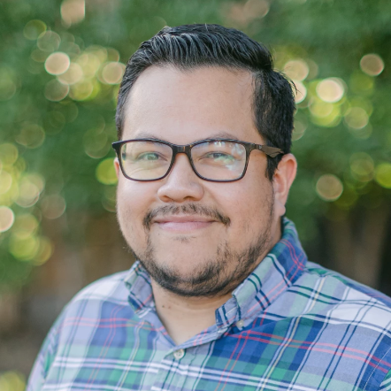
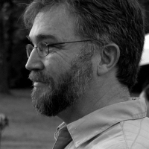
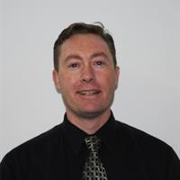
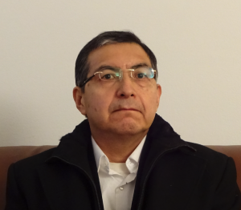
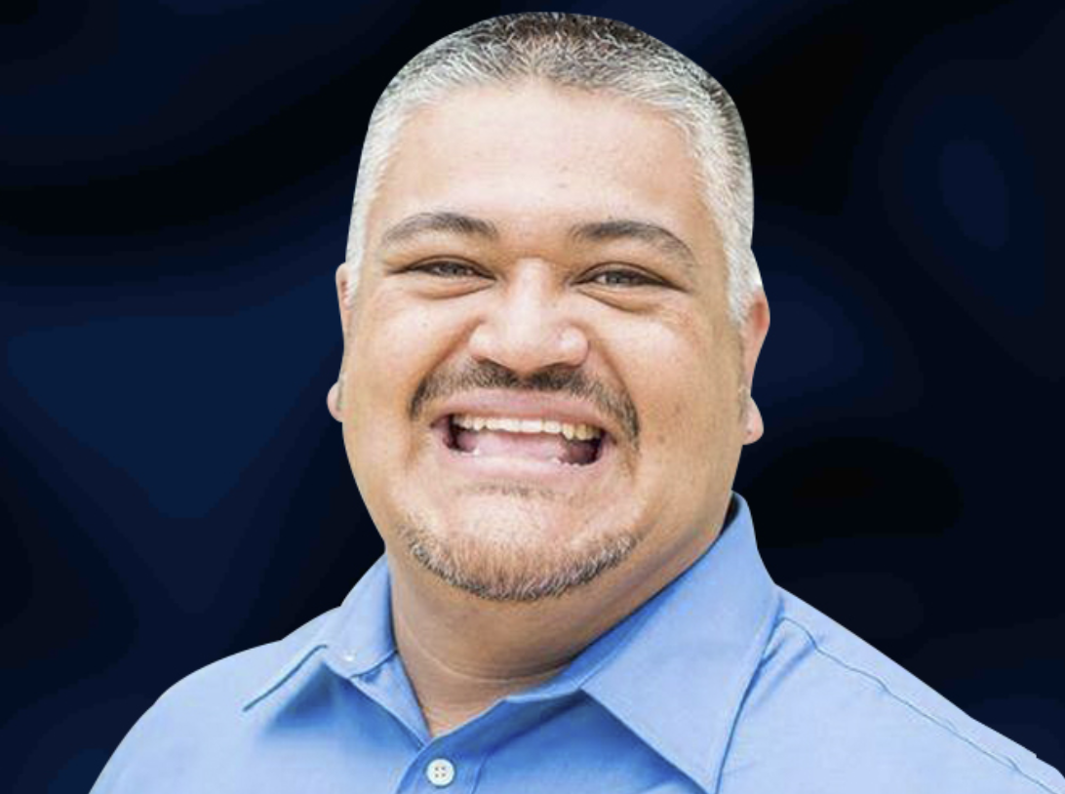
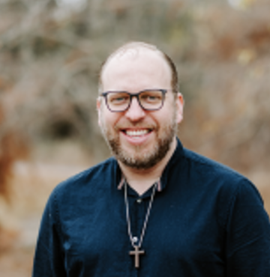
Faculty--Red de Institutos Bíblicos

Slide 12
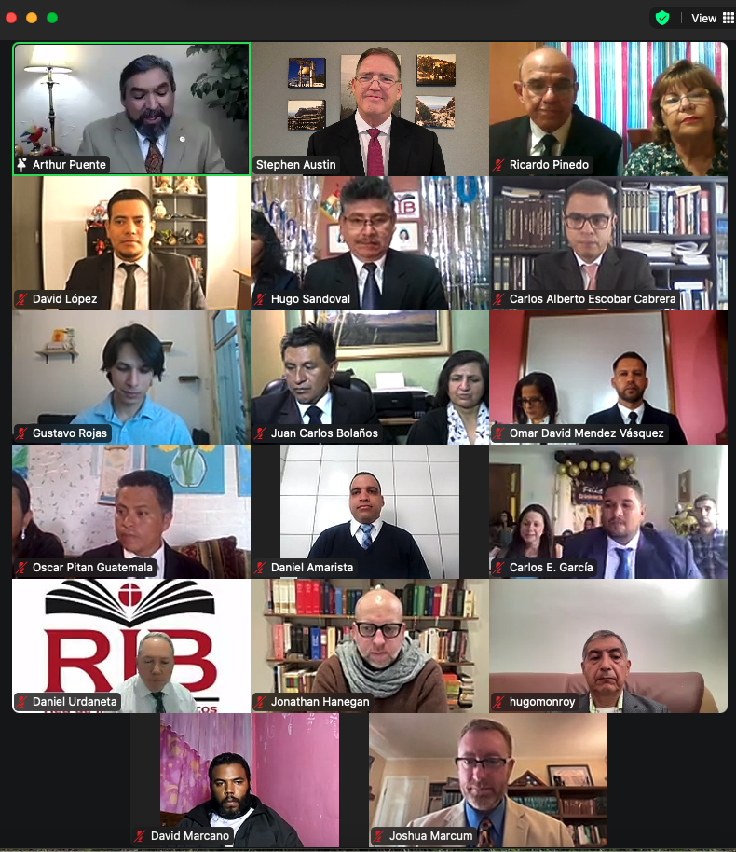
Cuarta Graduación 10 agosto, 2024

Slide 13
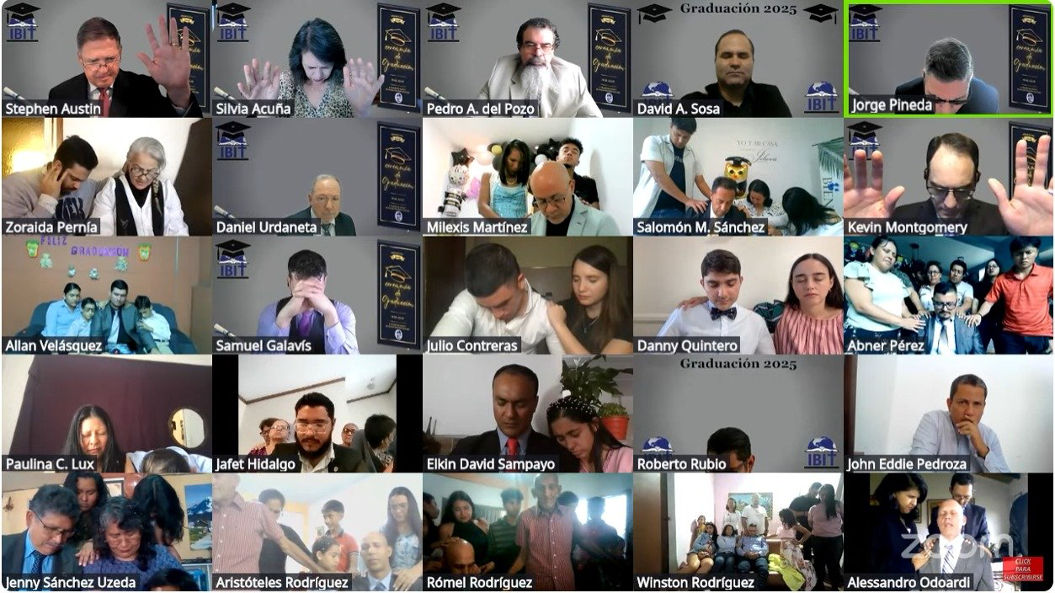
Graduación: 19 julio, 2025
Total graduados en 21 años: 244!
(Final prayer of blessing)

Slide 14

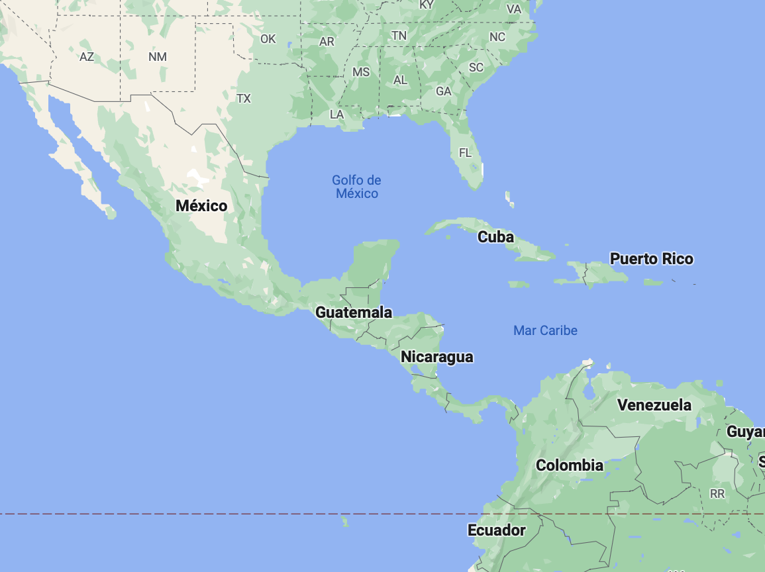

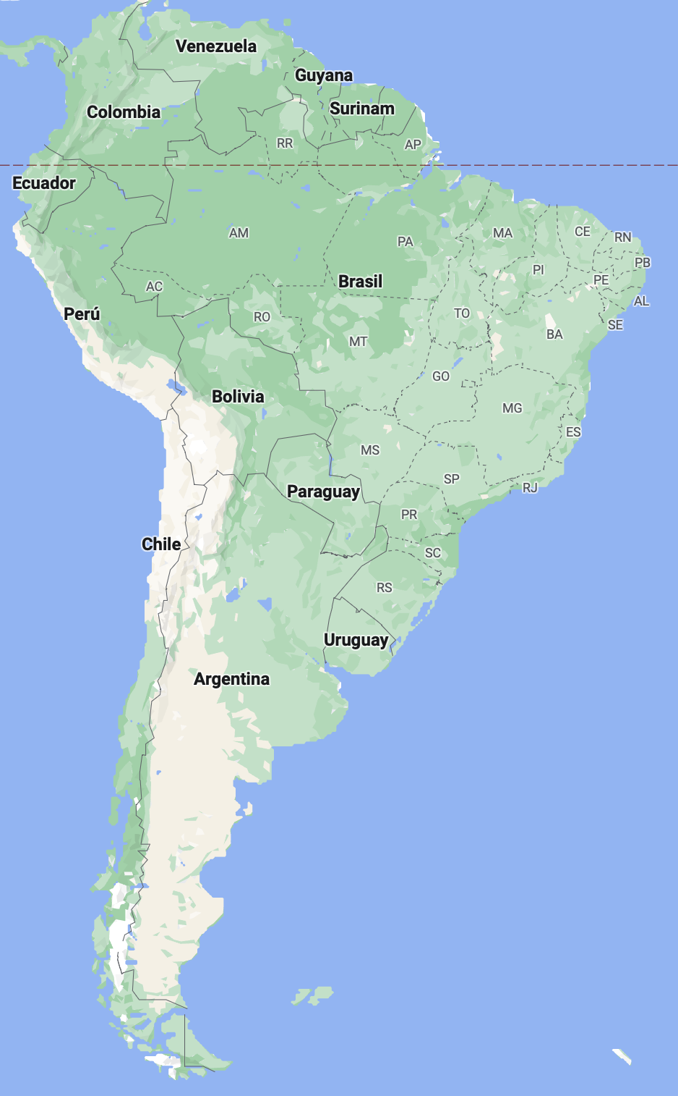













En total:
244

Slide 15



AETH certifica la Licenciatura de Ministerio y Estudios Bíblicos
Octubre 2020
Jessica Lugo,
Directora
Justo Gonzalez
Fundador
Autor

Slide 16
Certificación de AETH
En 2020, después de un proceso que duró casi dos años, IBIT recibió la noticia de la Asociación de Estudios Teológicos Hispanos que ellos han certificado nuestro diploma de la Licenciatura en el Ministerio y Estudios Bíblicos.
Esta certificación es otorgada en colaboración con la Asociación de Escuelas Teológicas, la agencia principal que acredita los seminarios en los Estados Unidos.
Este es un aval valioso de nuestro programa, el cual permite que nuestros graduados apliquen para estudiar en cualquier seminario de los Estados Unidos, si desean.

Slide 17


Un Impacto Creciente en el Mundo
Tenemos 311 graduados y/o alumnos actuales que trabajan en 235 congregaciones en 167 ciudades en 20 países
6100+ bautismos y 80 nuevas iglesias plantadas en el mundo desde el 2009
(Más los que no fueron reportados
Julio 2025)

Slide 18



  ACTIVIDADES
  Mínimo 10 horas por semana, supervisadas,
  en la obra práctica de la iglesia y el ministerio

Slide 19

Representantes de 35 iglesias de Cuba

Slide 20

La Puerta—Agustin Garcia, ministro
Esta iglesia, plantada después del comienzo de IBIT, cumplió en 2025 su aniversario 19

Slide 21

Matanzas, Cuba
¡Plantó 50 congregaciones desde el 2006!

Slide 22

Nueva congregación de El Salto, México que abrió en mayo 2022, ayudado por José Luis Martinez y Claudia Inglés, graduados de IBIT

Slide 23
  VIDEO-
  CONFERENCIAS

Slide 24


Slide 25
Ventajas
Hasta 49 sitios en pantalla a la vez
El sistema de IBIT tiene capacidad para 11.700 usuarios a la vez (300 en cada una de las 39 salas virtuales)
Facil de conectarse y usar
Accesible de cualquier lugar del mundo que tenga Internet (¡aun un parque en Cuba!)
Barato, fácil expandirlo, todo virtual, actualizado continuamente.

Slide 26
Otras Ventajas
Grabar a la computadora personal, o a la Nube
Compartir un pizarrón blanco de forma interactiva.
Compartir cualquier documento e ilustrarlo.
Compartir videos
Dividirse en grupos pequeños dentro de la sala
Retransmitir por Facebook o YouTube
Varias formas de interacción con alumnos
Ofrecer traducción simultánea
Control administrativo excelente

Slide 27
¿QUÉ SE NECESITA PARA ZOOM?
Computadora con velocidad y RAM normal
Webcámara
Micrófono
Conexiones al internet con velocidades de por lo menos 384k de subida y 1 Mb de bajada.
Software de Zoom (gratis)
Acceso a sistema de Zoom de IBIT

Slide 28

Videoteca en la Nube

Slide 29
Actividades del Reino de Dios con Zoom

Slide 30

Clases interactivas en vivo, normales
60+ cursos ofrecidos en el año escolar 2023-24
25 horas por semana
Seminarios algunos sábados

Slide 31
Otras actividades actuales, pasadas, o futuras
Seminarios o retiros
Cursos de nivel maestría
Mentorear por ministros, ancianos, profesionales, o misioneros
Entrenamiento de equipos de misioneros
Consejería personal o matrimonial
Clases para refugiados
¡Aun bodas y bautismos!

Slide 32
  VIDEO CURSOS EN LÍNEA

Slide 33

Ya en ibitenlinea.org
En preparación
Antropología 2
Historia de la iglesia 1 y 2
Fe y desarrollo
Adoración 2025
Formación espiritual 2025
Disponibles ya—42 cursos
Antiguo Testamento Nuevo Testamento Herramientas Ministerio
AT 1, 2, 3, 4 Vida de Cristo 1, 2 Hebreo 1 , 2 Formación Espiritual
Libros sapienciales Hechos Griego 1, 2 Hogar Cristiano
Isaías Romanos/Gálatas Hermen./Exeg. 1, 2 Consejería
Jeremías/Lamentaciones 1-2 Corintios Homilética nueva Liderazgo
Ezequiel/Daniel Epístolas/Cárcel Pensamiento analítico Cristiano y Cultura
Profetas menores Pastorales Intro al Ministerio
1-2 Pedro, Santiago History Grupos pequeños
Hebreos Historia/Geografía Grupos religiosos
Apocalipsis Historia de la Iglesia 1 Plantar iglesias
Historia/restauración Adoración
Cielo
Antropología 1

Slide 34
CURSOS DE VIDEO EN LINEA
Con 42 cursos grabados, ahora uno puede estudiar en línea y recibir la Licenciatura de Estudios Bíblicos.
3100+ alumnos en 76 países, ¡incluyendo 20 de los 21 países hispanohablantes y lugares como Brasil, Francia, Alemania, Rusia, y Canadá!

Slide 35

Beneficios
Requiere solo una conexión al internet.
Clases disponibles 24/7
Pueden tomar los cursos gratis.

Slide 36

Discos duros para escuelas remotas
Para los sitios remotas donde no existe el acceso al internet, o es muy limitado, pusimos todos nuestros materiales en discos duros.
Facilitados y calificados por obreros locales
Hemos tenido 62 EBL en total, en 18 países, con un total de 49 coordinadores y 710 alumnos.
Además, en Cuba IBIT
tiene más de 16,514 alumnos
que han utilizado este formato.

Slide 37
  IBIT ya está en YouTube
  https://www.youtube.com/c/InstitutoBiblicoInternacionaldeTexasIBIT
  O
  Busca “IBIT instituto”
  en la página de YouTube

Slide 38

Página de cursos en YouTube

Slide 39
Desde abril 2015 en YouTube…
Más de 1300 videos subidos
Más de 1.485.000 vistas
Más de 10.4 millones de minutos vistos
Más de 14.300+ suscritores
Acceso más fácil para algunos usuarios donde el internet es más limitado.

Slide 40

Sitio web de IBIT
(ibitibi.org)

Slide 41
HISTORIAS MARAVILLOSAS DE CÓMO OBRA DIOS
En los barrios de pandillas, a través de Isaac Torres en Venezuela
En Cuba a través de Tony y Liudmila Fernandez, y en las cárceles de Cuba, a través de Felix.
En crisis nacionales en Colombia y Nicaragua
¿Qué más hará Dios ahora a través de ellos y otros?

Slide 42
Con la creatividad y el poder de Dios, somos como:
Gedeón, cuya debilidad Dios convirtió en fuerza.
Estér, a quién Dios utilizó en el lugar y el tiempo indicado.
Las plantas de mostaza, que crecen enormemente de una semilla pequeña.

Slide 43
¿Cómo puede ayudar usted?
Animo y oración.
¡Visítenos!
Recomendar a alumnos posibles.
Apoyar con dinero a nuestros alumnos.
Contribuir a una beca ($100-700/mes)
Comprar disco rígido para sitios remotos ($70)

Slide 44
Formas para donar
Descargar el app de Zelle en su teléfono o tableta, y mandar dinero a montgomery.texasbible@gmail.com
Pagar en línea a través de su banco (se puede repetir automáticamente cada mes.)
Paypal: Ir a http://ibitibi.org/es/2425-2, hacer clic en Donate, y ponga su información (se puede repetir automáticalmente cada mes.)
Cheques normales
Regalos del testamento final.

Slide 45
IBIT: Recursos e Información
Sitio del internet: www.ibitibi.org
Maestría. www.redinbi.org
Video cursos en línea: ibitenlinea.org
YouTube (cursos y videos de Israel) https://www.youtube.com/c/InstitutoBiblicoInternacionaldeTexasIBIT
Facebook https://www.facebook.com/IBIT-y-Sunsetonline-111879462197567/?fref=ts
Twitter https://twitter.com/IBITcursos

Slide 46
INSTITUTO BÍBLICO INTERNACIONAL DE TEXAS
ESTEBAN AUSTIN
Austin@ibitibi.org
KEVIN MONTGOMERY
Montgomery@ibitibi.org
1502 Avenue I
O P. O. 1501
South Houston, Texas, 77587
(713) 910-2819

